Slide 1

Технология:
«Педагогических мастерских».

Slide 2
Ключевые принципы:
1. Равенство всех участников: | Мастер (педагог) выступает наравне с учениками, он не диктует истину, а организует пространство для поиска.
2. Отсутствие оценки и критики: | В процессе работы нет официального оценивания или соревнования, что создает атмосферу доверия и сотворчества. (хотя критерии оценивания если нужно можно создать под каждую мастерскую индивидуально).
3. Право на ошибку: | Каждый участник может предлагать свои варианты решения без страха ошибиться.
4. Приоритет процесса: | Важен не столько итоговый результат, сколько сам путь познания, пережитые эмоции и открытия – в них рождаются знания.
5. Универсальность: | Технологию можно применить на уроке, на классном часу, на родительском собрании.

Slide 3
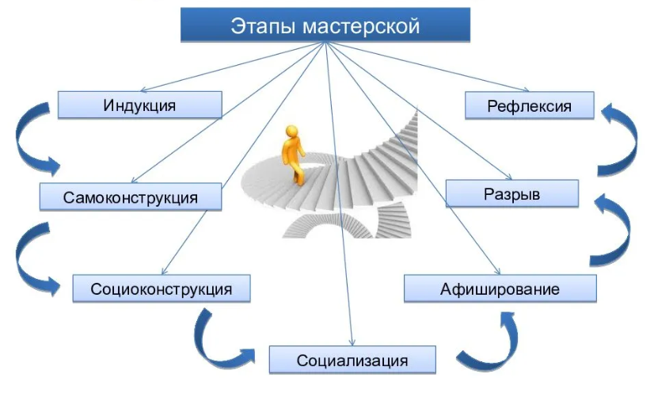

Slide 4
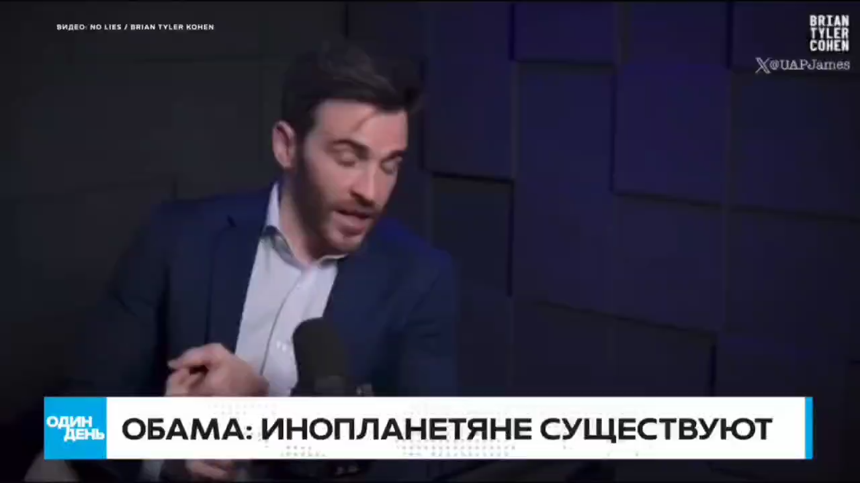
Педагогическая мастерская: «Контакт».

Slide 5

1. Индукция: создание проблемной ситуации или эмоционального настроя, который мотивирует к деятельности.
Задание: Попробуйте за 1 минуту расшифровать звук и текст на экране.
⌽⍑⟟⎎⍓ь

Slide 6

2. Самоконструкция — индивидуальное создание гипотезы, текста, рисунка или решения.
Задание: Придумайте одного «инопланетного» ученика.
Дайте ему имя и запишите одну его «суперсилу» и одну «трудность, с чем у него сложности».
Особенности усвоения знаний, примеры:
Он видит только ультрафиолет.
Он общается запахами.
Он засыпает, когда слышит громкий голос.

Slide 7
3. Социоконструкция — работа в малых группах, обсуждение идей и поиск общего решения.
Задание: Представим, что эти существа оказались в одном классе. Как организовать их обучение? Давайте организуем два класса по три ученика.
Выработайте 2-3 универсальных правила работы с этими существами на уроке, которые подойдут им всем одновременно.

Slide 8
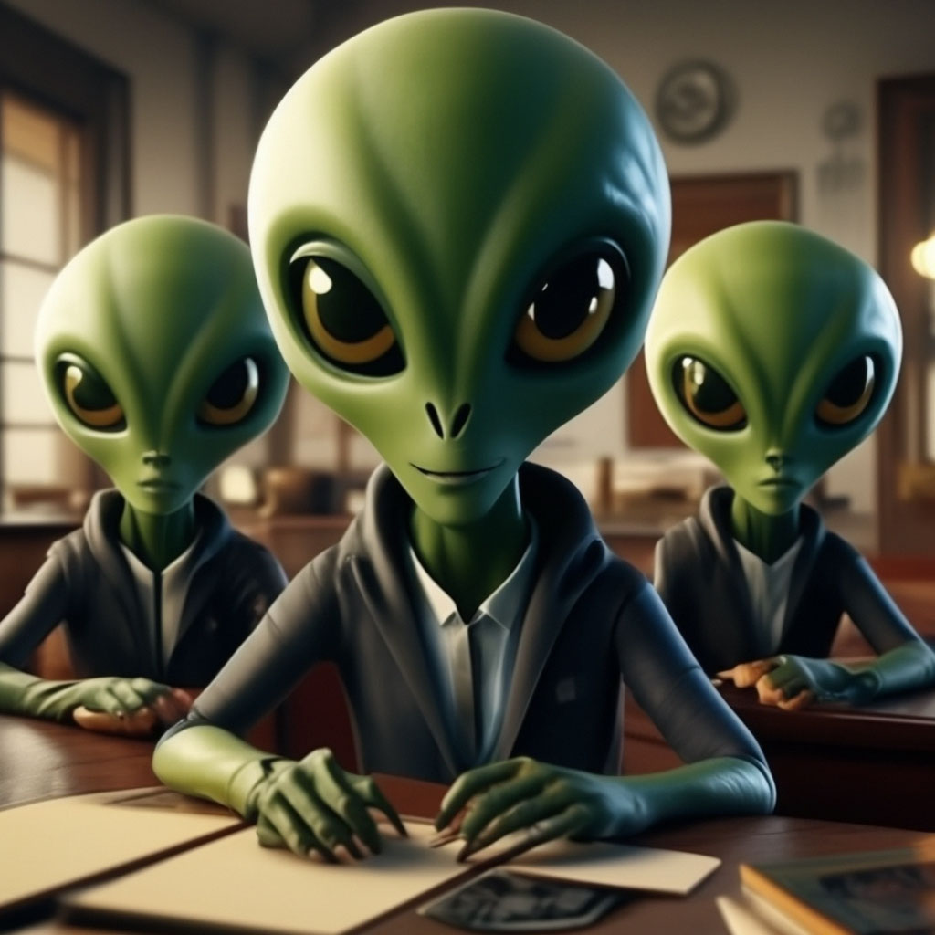
4. Социализация — выстраивание общей концепции, групповая работа обеспечивает интеграцию идей, вариантов, вопросов, проблем, оформление общего проекта, разработку модели, совместную корректировку гипотезы.
Оформите ваши правила на листе. Поместите ваших учеников в класс.

Slide 9
5. Афиширование - предъявление результатов работы всем участникам мастерской.
Представьте правила для ваших классов.

Slide 10
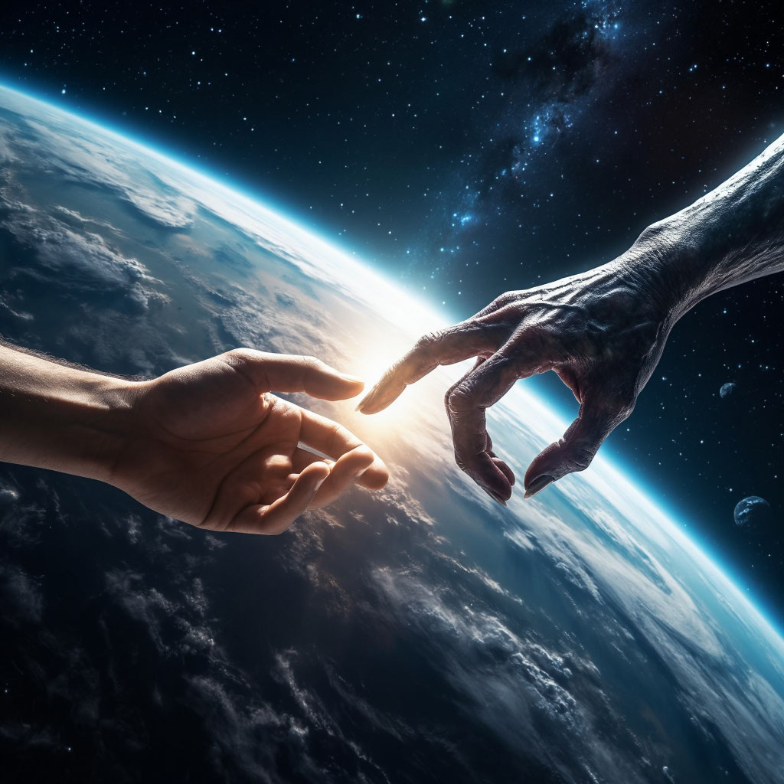
6. Разрыв — момент осознания недостаточности прежних знаний и переход к новому пониманию проблемы.
А теперь посмотрите на свои портреты и правила.
Они похожи на ваших реальных учеников?
Какие из ваших "космических" правил вы могли бы внедрить уже завтра в вашем классе?

Slide 11
7. Рефлексия — анализ собственных чувств, мыслей и достижений в конце занятия.
Напишите на карточках одно слово-открытие, которое вы сегодня совершили в мастерской.

